Slide 1
백엔드 프레임워크 만들기
암호화 기능을 구현합니다.

Slide 2
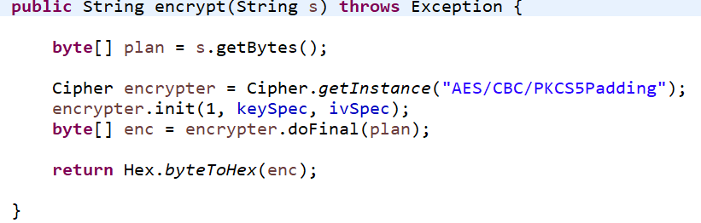
섹션 6 목표
비밀키 암호화 기능을 구현
대표적인 블럭암호화 알고리즘 사용
AES, ARIA
운영모드, 패딩, 캐릭터셋, 인코딩 등의 개념 이해
객체지향언어 장점 활용
인터페이스
구현과 사용의 분리
실행시점에 기능과 데이터가 결정됨

Slide 3
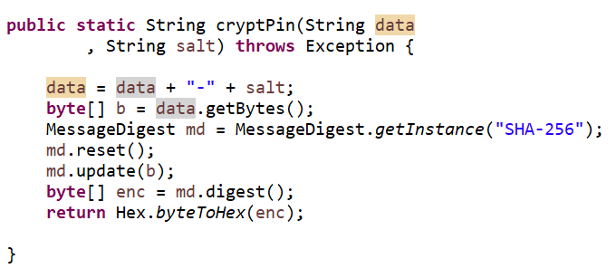
해쉬함수
고정길이 출력, 단방향 함수
역상저항성
f1(x) = y 일때 f2(y) = x 인 함수가 없음
단방향 함수
제2역상저항성
f(x1) = y 이고 f(x2) = y 일때 x1 와 x2 의 값이 같을 가능성이 희박
전달하려는 값의 보장, 메세지 인증코드 (MAC)
충돌저항성
f(x1) = y1 이고 f(x2) = y2 일때 y1 과 y2 는 값이 같을 가능성이 희박
슬롯, 버켓, 공간 국부성 회피
해쉬함수는 암호화 알고리즘
비밀키를 사용하지 않기 때문에 암호화 알고리즘이 아님
salt 는 레인보우테이블 공격 방어

Slide 4
암호기술이 가지고 있어야 할 속성
암호기술이 가지고 있어야 할 속성
enc(x, key) = y, dec(y, key) = x
기밀성
y 를 가지고 x 를 추측할 수 없음
무결성
y 값이 변조되었을때 x 를 알아 낼 수 없음
인증
key 를 가지고 있는 사람
부인방지
key 로 y 와 x 를 만들어 냄
비밀키(key) 를 보호해야 하는 이유
key 가 노출 되면 기밀성, 무결성, 인증, 부인방지가 무너짐

Slide 5
암호기술의 종류
키 종류 분류
비밀키 암호화
암호화와 복호화시 사용되는 키가 동일, 고속, 저전력, 강인성
비대칭키 암호화
암호화와 복호화시 사용되는 키가 서로 다름, 비용이 큼, 비밀키 교환에 사용
암호화 방식으로 분류
블럭암호화
특정 크기로 데이터를 잘라 암호화
스트림암호화
양자컴퓨팅 시대 암호화 사용 기준
양자암호통신 으로 비밀키 교환
비밀키 암호화 알고리즘은 그대로 사용

Slide 6
블럭암호화 알고리즘 종류
케르크호프스의 원리
암호화 알고리즘은 공개를 통해 안점함을 증명
수 많은 알고리즘이 만들어짐
JCE (Java Cryptography Extension)
AES, DES3 등
우리나라
ARIA, SEED, HIGHT 등
블럭암호화 선택 기준
안정성과 비용의 트레이드오프
(고성능서버 vs IOT)

Slide 7
우리가 사용할 블럭암호기술
AES (Advanced Encryption Standard)
JCE (Java Cryptography Extension) 제공
Cipher.getInstance("AES/CBC/PKCS5Padding")

Slide 8
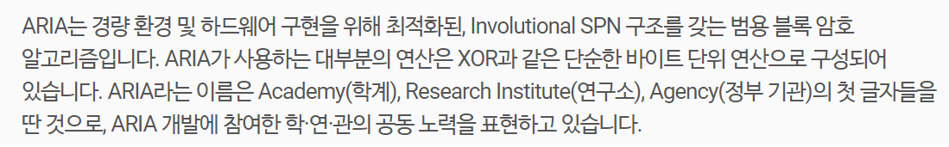
우리가 사용할 블럭암호기술
ARIA
SPN
128bit 키
JCE 제공하지 않음

Slide 9
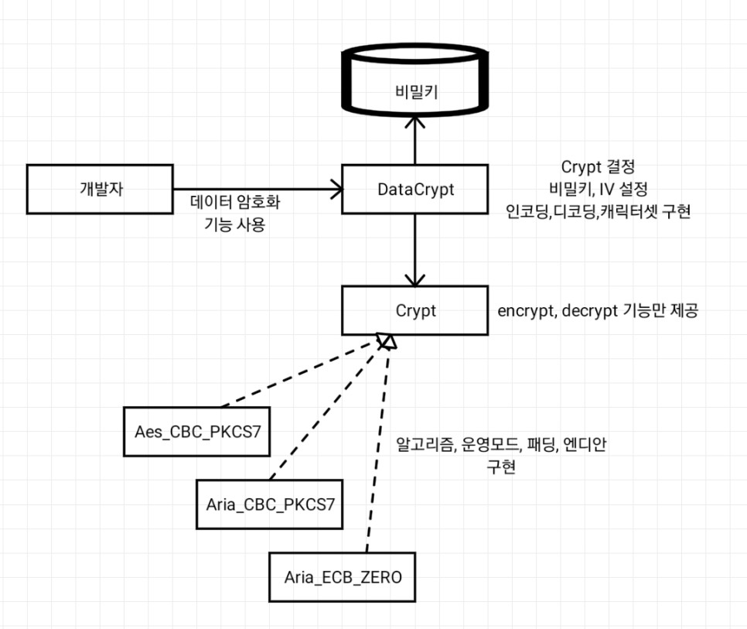
우리가 사용하는 블럭암호기술
다양한 암호화 알고리즘을 실행 시점에 선택하고 사용할 수 있게 해야 함
Crypt
인터페이스, encrypt, decrypt 틀 정의
다양한 블럭암호화 코드를 추상화 함
DataCrypt
팩토리클래스
실행시점에 알고리즘 결정, 기능 제공
구현클래스
Aria_CBC_PKCS7, Aes_CBC_PKCS7 등

Slide 10
섹션 6 결과
비밀키 암호화 기능을 구현
3개의 블럭암호화 알고리즘 구현
Aes_CBC_PKCS7, Aria_CBC_PKCS7, Aria_ECB_ZERO
객체지향언어 장점 활용
실행시점에 암호화 알고리즘을 선택하고 사용할 수 있는 기능 완성

